Slide 1
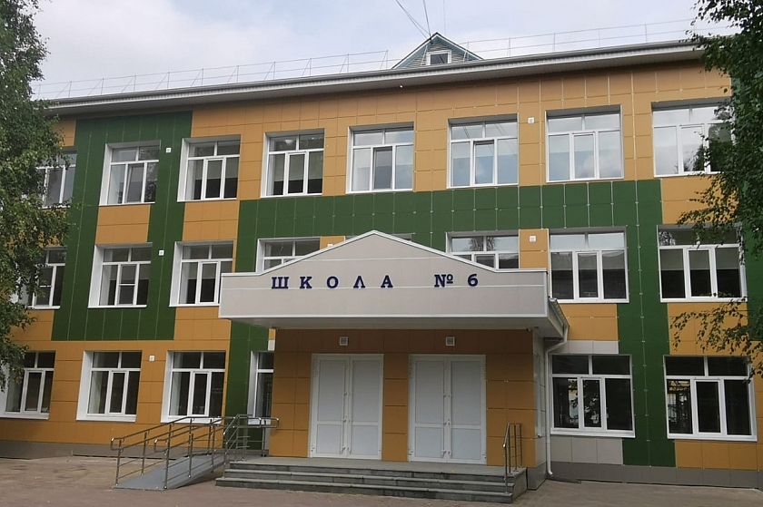

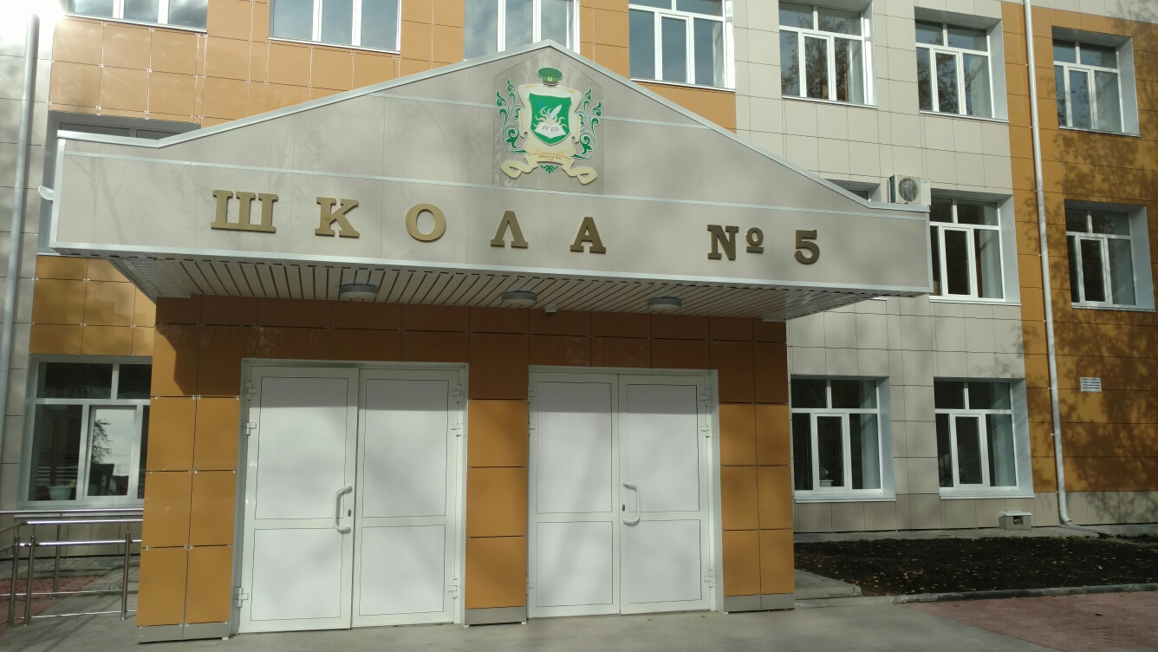
Муниципальный куратор – МБОУ СОШ с углубленным изучением отдельных предметов №6
Система реализации адресной методической помощи ОО
(МБОУ СОШ №5), имеющей низкие образовательные результаты по итогам оценочных процедур
2023-24 уч. года
Спикер: Абдалмаджид Светлана Сергеевна,
заместитель директора по УВР МБОУ СОШ №6

Slide 2



Актуальность проблемы: Почему это важно?
Выявление слабых мест
Влияние на качество образования
Государственный приоритет
По итогам оценочных процедур 2023-24 учебного года выявлен ряд образовательных организаций с низкими результатами
Низкие образовательные показатели напрямую влияют на общее качество образования в регионе и создают предпосылки для образовательного неравенства.
Государственная программа Российской Федерации «Развитие образования» ставит задачу целенаправленного повышения качества через механизмы адресной помощи и поддержки.
Целенаправленная поддержка необходима для обеспечения равного доступа к качественному образованию.

Slide 3


Законодательная база и нормативные документы
Наша система опирается на федеральные и региональные правовые акты, обеспечивающие её легитимность и финансирование.
1
2
Приказ Минпросвещения России №838
Региональные проекты
Инициативы, разработанные в рамках национального проекта «Образование» для локальной адаптации федеральных целей.
От 28.11.2024: устанавливает критерии оснащения и механизмы поддержки образовательных организаций, нуждающихся в помощи.
3
Финансирование и субсидии
Обеспечение финансовыми ресурсами на модернизацию инфраструктуры и усиленную методическую поддержку.

Slide 4

Цели и задачи системы помощи
Повышение результатов
Индивидуализация
Разработка и реализация индивидуальных траекторий поддержки, учитывающих специфику каждой школы и её потребности.
Достижение устойчивого роста образовательных результатов в школах с низкими показателями.
Профессиональный рост
Содействие развитию профессиональных компетенций педагогических кадров через обучение и наставничество.

Slide 5



Ключевые компоненты системы адресной поддержки
Наш подход основан на цикле непрерывного улучшения, начиная с точной диагностики.
2
Диагностика и мониторинг
Разработка ИПМП
Реализация помощи
Анализ образовательных результатов 2023-24 уч. года, выявление корневых проблем и потребностей ОО.
Создание Индивидуальных Планов Методической Поддержки (ИПМП) для каждой проблемной школы.
Организация целевых консультаций, практических тренингов, семинаров и программ наставничества для педагогов.

Slide 6
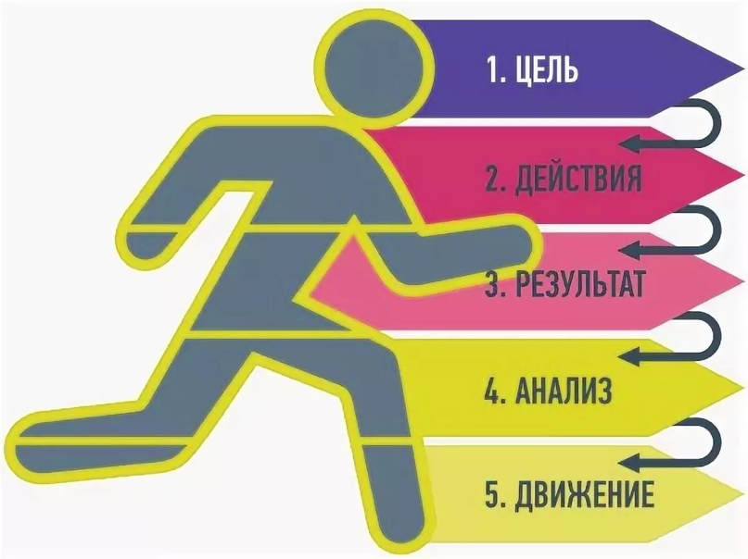


Механизмы реализации: От плана к действию
Региональная координация: Обеспечивается через проектные офисы и методические центры, выступающие главными операторами помощи.
Цифровые образовательные ресурсы: Использование специализированных платформ для доступа к методическим материалам, онлайн-обучению и вебинарам.
Экспертное сообщество: Вовлечение ведущих педагогов, преподавателей вузов и экспертов для обмена лучшим опытом и наставничества.
Сетевое взаимодействие: Организация горизонтального обучения между школами со схожими проблемами и успешными ОО.
Реализация требует максимальной прозрачности и постоянного взаимодействия всех участников процесса.

Slide 7
Мероприятия по реализации адресной помощи
№ п/п | Дата | Название мероприятия
1 | 28.01.25 | Первичное посещение МБОУ СОШ №5 муниципальным куратором (МБОУ СОШ №6)
2 | 03.02.25 | Рабочая встреча управленческой команды МБОУ СОШ №5 и муниципального куратора (МБОУ СОШ №6)
3 | 03.03.25 | Рабочая встреча управленческой команды МБОУ СОШ №5, муниципального куратора, руководителей МО учителей математики МБОУ СОШ №5, МБОУ СОШ №6
4 | 07.04.25 | Рабочая встреча муниципального куратора, учителей математики МБОУ СОШ №5 и МБОУ СОШ №6 по результатам репетиционного ОГЭ по математике
5 | 05.05.25 | Рабочая встреча руководителей МО учителей математики МБОУ СОШ №5 и МБОУ СОШ №6 с обучающимися МБОУ СОШ №5
6 | 02.06.25 | Рабочая встреча управленческой команды МБОУ СОШ №5 и муниципального куратора (МБОУ СОШ №6) по анализу результатов промежуточной аттестации
7 | 28.08.25 | Рабочая встреча управленческой команды МБОУ СОШ №5, муниципального куратора, руководителей МО учителей математики МБОУ СОШ №5, МБОУ СОШ №6 по итогам ОГЭ по математике
8 | 15.09.25 | Рабочая встреча управленческой команды МБОУ СОШ №5, муниципального куратора, руководителей МО учителей математики МБОУ СОШ №5, МБОУ СОШ №6
9 | 06.10.25 | Рабочая встреча управленческой команды МБОУ СОШ №5, муниципального куратора, руководителей МО учителей математики МБОУ СОШ №5, МБОУ СОШ №6
10 | 10.11.25 | Рабочая встреча управленческой команды МБОУ СОШ №5, муниципального куратора, руководителей МО учителей математики МБОУ СОШ №5, МБОУ СОШ №6
11 | 01.12.25 | Рабочая встреча управленческой команды МБОУ СОШ №5, муниципального куратора, руководителей МО учителей математики МБОУ СОШ №5, МБОУ СОШ №6 по итогам участия в проекте

Slide 8

Примеры успешных кейсов
Наш опыт показывает, что адресная помощь приносит измеримые результаты.
15%
100%
2x
МБОУ СОШ №5: Снижение отставания
Цифровая образовательная среда
Рост мотивации
Системные рабочие встречи, ориентированные на практику, привели к росту профессиональной мотивации учителей.
После внедрения индивидуальных программ методической помощи, в МБОУ СОШ №5 зафиксировано снижение отставания по математике на 15%.
Полное дистанционное сопровождение педагогов с использованием единой цифровой платформы, обеспечивающее доступ к ресурсам 24/7.

Slide 9
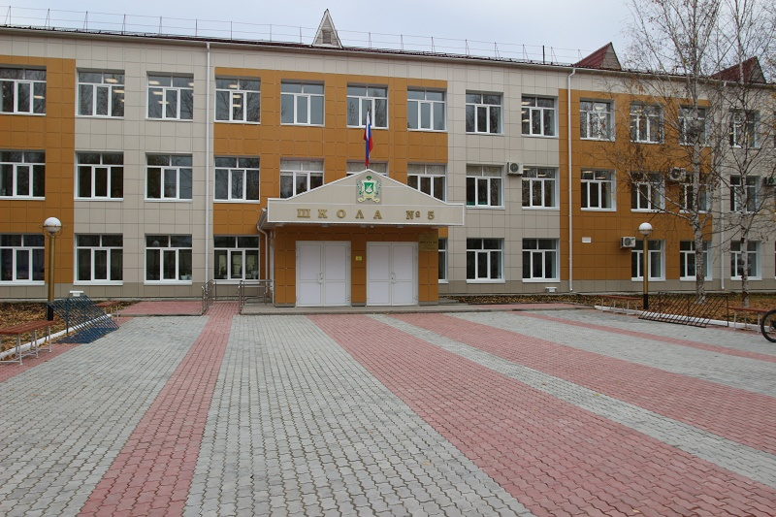
Проблемы и вызовы на пути реализации
Для достижения устойчивого успеха необходимо учитывать и преодолевать существующие трудности.
Недостаточная подготовка педагогов
Необходимость постоянного мониторинга и гибкой адаптации программ поддержки к меняющимся условиям и потребностям школ является критически важной.
Некоторые учителя испытывают трудности с внедрением новых, современных методик обучения и цифровых инструментов.
Ограниченность ресурсов
Школы в сельских и отдалённых районах часто сталкиваются с нехваткой квалифицированных кадров и технического оснащения.

Slide 10

Перспективы развития системы
Мы видим три ключевых направления для совершенствования системы в ближайшие годы.
Расширение цифровых инструментов
1
Внедрение ИИ-инструментов для персонализации методической помощи и автоматизации анализа данных.
Интеграция с квалификацией
2
Встраивание адресной поддержки в обязательную систему повышения квалификации и аттестации педагогов.
Укрепление сотрудничества
3
Активное межшкольное взаимодействие, обмен лучшими практиками и создание единой базы знаний.

Slide 11



Ключ к успеху
Адресная методическая помощь является эффективным инструментом для снижения образовательного неравенства и обеспечения качественного образования для каждого ученика.
Объединение усилий
Системный подход и объединение усилий педагогического сообщества позволят достичь устойчивого роста качества образования.

